Slide 1
Отчет по декаде МО точных наук
с 12 по 22 февраля 2016 г.
Notes:
1

Slide 2
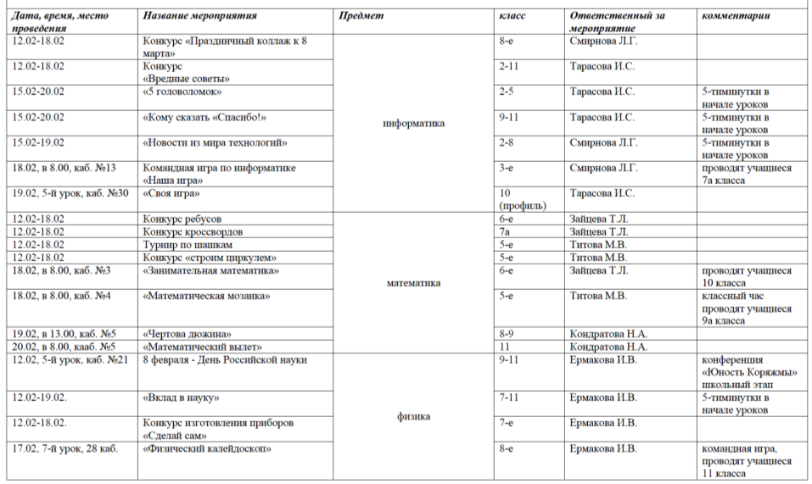
План мероприятий

Slide 3
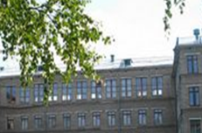
Учебно-исследовательская конференция
«Юность Коряжмы»
Школьный этап
12.02.16.
Традиционно в середине февраля в нашей школе проходит учебно-исследовательская конференция «Юность Коряжмы», которая собирает юных ученых-исследователей с целью представления своих исследовательских работ. 8 работ учащихся 10-11 классов были представлены на суд жюри. В этом учебном году были заявлены работы по следующим предметам: литературе, истории, информатике, физике, химии, биологии, физкультуре.
Принимали участие 8 человек
Слотин К, Кобелева И, Тарутин И, Кононов В, Ботова В (10 кл),
Гагарская Е, Протасова Е, Сухих А(11кл).

Slide 4
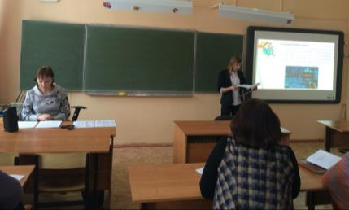
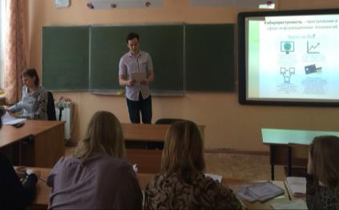
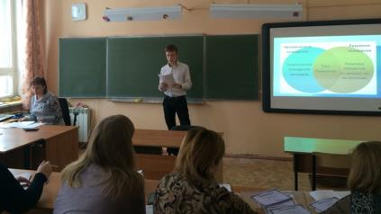
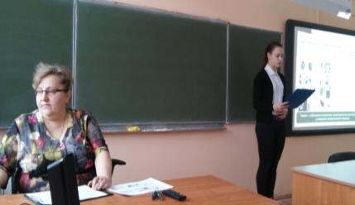
Учебно-исследовательская конференция
«Юность Коряжмы»
Городской этап
13.02.16.
Принимали участие от МО точных наук: Тарутин Илья, Кононов Влад, Ботова Валерия(10 кл), Сухих Алена (11кл).

Slide 5
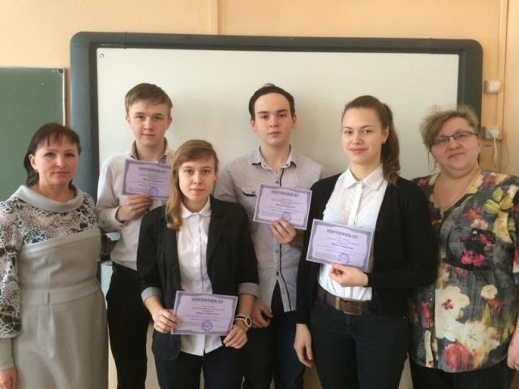
Учебно-исследовательская конференция
«Юность Коряжмы»
Городской этап
13.02.16.
III место – работа по информатике Кононов В (Тарасова И.С.)
I место – работа по физике Сухих А (Ермакова И.В.).

Slide 6
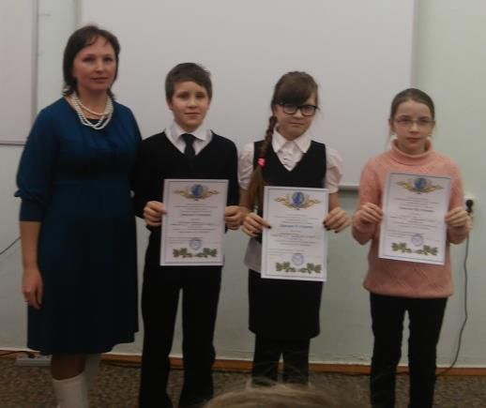
Исследовательская конференция по информатике 5-8 кл.
«ИнфоМир»
I место – Обернихин Дмитрий
II место – Петухова Алёна
III место – Козлова Вера
(учитель: Тарасова И.С.)

Slide 7
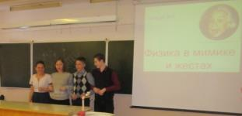
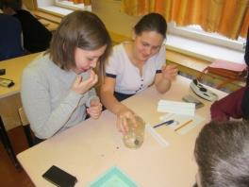
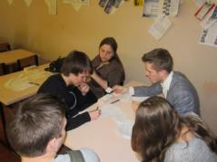
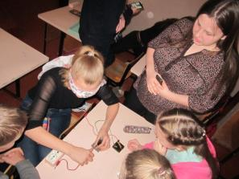
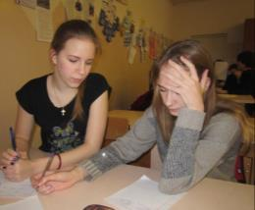
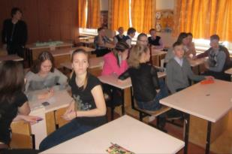
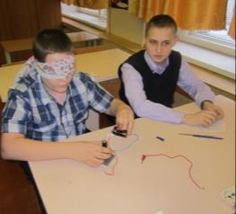
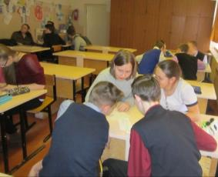
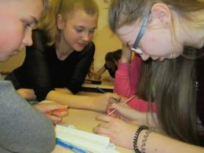
«Физический калейдоскоп» 8-е классы
17.02.16.

Slide 8
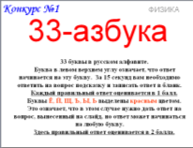
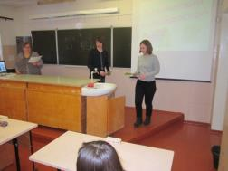
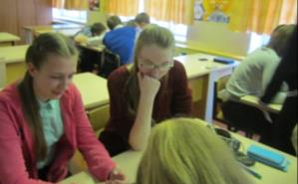
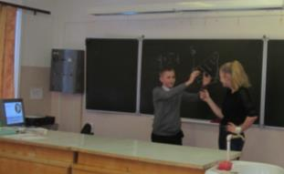
Принимали участие команды 8 а и 8б классов
I место –Fire 8 б кл., II место- Дети Ньютона 8 б кл ,
III место – команда КО-КО-КО 8 а кл.
Игру подготовили и провели учащиеся 11 класса.

Slide 9
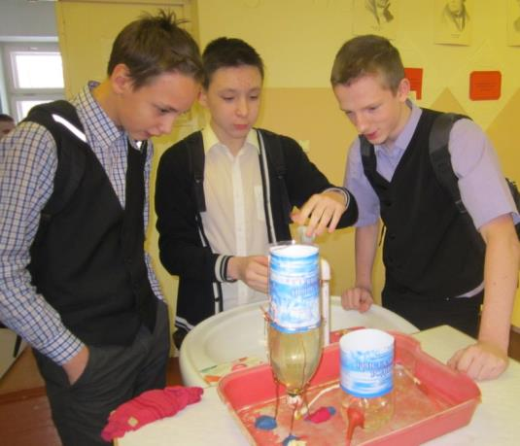
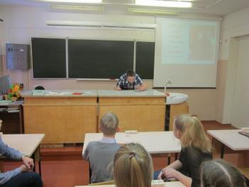
«Вклад в науку» 7-11 кл.
5-тиминутки в начале уроков по физике

Slide 10
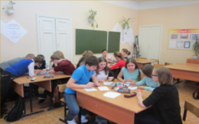
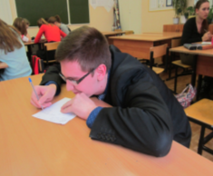
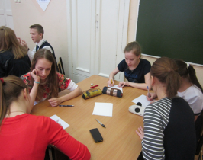
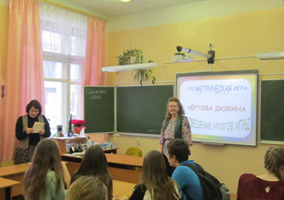
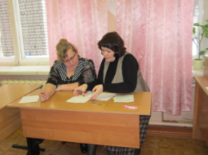
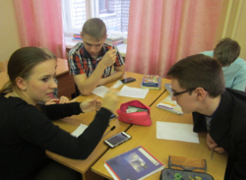
Геометрическая игра «Чертова Дюжина»
8-9 кл.
19.02.16.

Slide 11
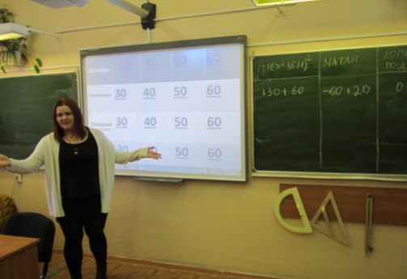
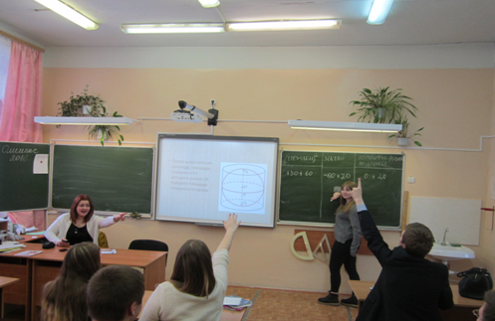
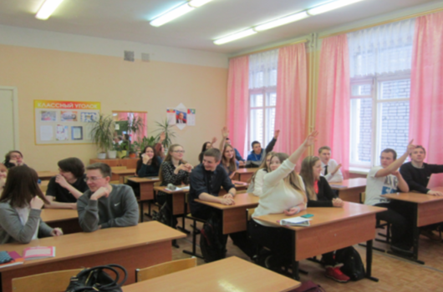
Интеллектуальная игра
«Математический вылет» 11 кл.
20.02.16.

Slide 12
12-18.02.16.
Конкурс творческих работ учащихся
5 классов по теме
«Окружность и круг»

Slide 13
Дементьев Артем 5 «а»
С использованием ПК.
Козлова Вера 5 «а»

Slide 14
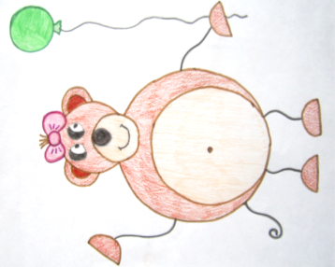
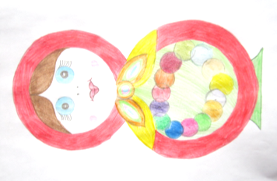
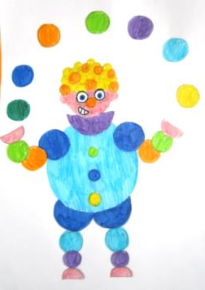
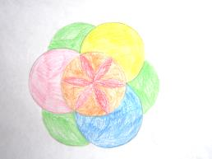
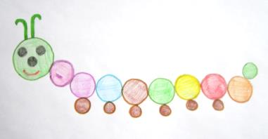
Шапошникова Саша 5 «а»
Норицина Таня 5 «а»
Байдина Лиза 5 «б»
Стяжкина Саша 5 «а»
Шемшина Лика 5 «а»
Тоскунина Лера 5 «б»

Slide 15
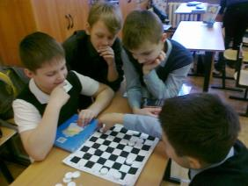
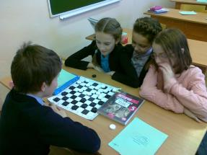
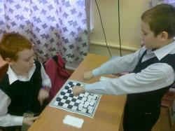
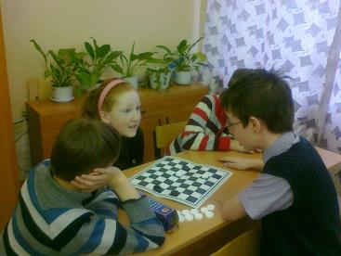
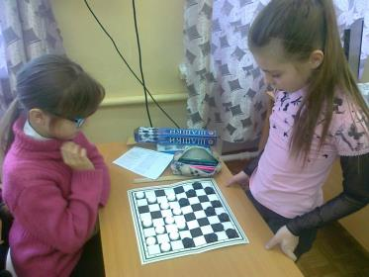
12-18.02.16.
Шашечный турнир в
5-ых классах.

Slide 16
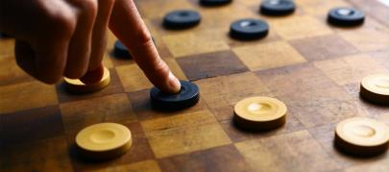
Лучшие в шашечном турнире:
$5^{а}$ класс – Тараканов Глеб
$5^{б}$класс – Ядрихинская Нина
$5^{в}$ класс – Коршунов Валера

Slide 17
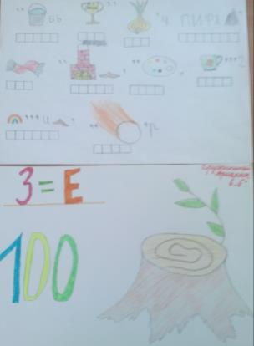
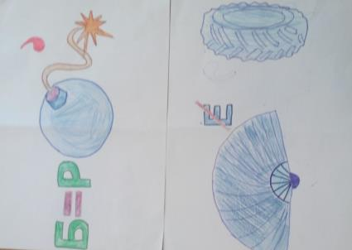
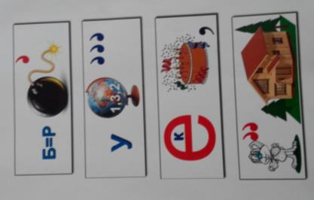
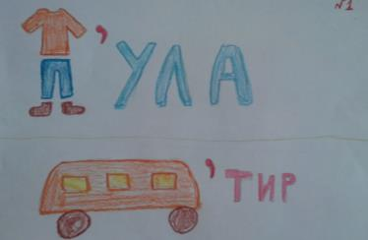
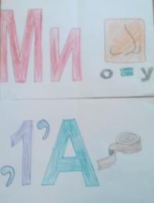
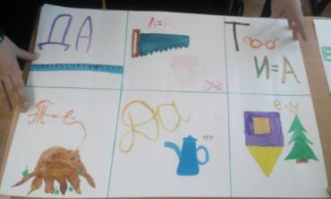
Конкурс ребусов 6 кл.
12-18.02.16.
Лучшая работа: Жезлов Александр, 6 б

Slide 18
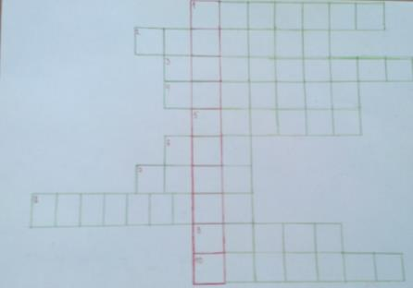
Конкурс кроссвордов 7 кл.
12-18.02.16.
Лучшая работа: Колмакова Полина, 7а

Slide 19
Игра
«Математическая мозаика» 5 кл.
18.02.16.
Подготовили и провели учащиеся 9а класса.

Slide 20
Игра
«Занимательная математика» 6 кл.
18.02.16.
Подготовили и провели учащиеся 10 класса.

Slide 21
Командная игра по информатике
«Наша игра» 3 кл.
18.02.16.
Подготовили и провели учащиеся 7 а класса.

Slide 22
Новости из мира технологий
2-8 кл.
15-19.02.16.
Пятиминутки в начале уроков информатики

Slide 23
Конкурс
«Праздничный коллаж к 8 марта» 8 кл.
18.02.16.
I место – Пантелеев Артем
II место – Гольдштейн Анастасия
III место – Бурчевский Евгений

Slide 24
«Кому сказать «Спасибо!»
9-11кл.
15-19.02.16.
Пятиминутки в начале уроков

Slide 25
«5 головоломок» 2-5 кл.
15-19.02.16.
Пятиминутки в начале уроков

Slide 26
Открытый урок «Своя игра»
10 кл.
17.02.16.

